Slide 1
计算机取证技术
第七章 网络环境下的计算机取证

Slide 2
7.1 概述
7.1.1 网络证据及来源
7.1.2 网络环境用户身份认证

Slide 3
7.1.1 网络证据及来源
与网络通信活动有关的证据都可以称为网络证据。（网络交换机、路由器等）
网络证据来源
来自于网络服务器、网络应用主机的证据
来自于网络通信数据的证据
来自于网络安全产品、网络设施的证据
专门的网络取证分析系统产生的包括日志信息在内的结果

Slide 4
7.1.2 网络环境用户身份认证
域名解析
ip地址
MAC地址
用户名、密码与身份注册信息

Slide 5
域名解析
nslookup就是查询域名的一个有力工具
命令格式
nslookup [-option][host][-nameserver]
option:设置查询信息的类型、查询方式、超时间隔等
host:待查询的IP地址或主机名
nameserver:指定要查询的域名服务器

Slide 6
ip地址
ip地址获取技术
使用ping或traceroute命令
使用ip扫面工具程序
由DNS获取ip地址
在ISP的支持下获取ip地址

Slide 7
ISP(Internet Service Provider)，互联网服务提供商，即向广大用户综合提供互联网接入业务、信息业务、和增值业务的电信运营商。
目前按照主营的业务划分，中国ISP主要有以下几类：
1.搜索引擎ISP
2.即时通信ISP
3.移动互联网业务ISP
4.门户ISP提供新闻信息、文化信息等信息服务。（在邮件营销领域，ISP主要指电子邮箱服务商。）

Slide 8
7.2 www浏览活动
从应用的广泛性和学习、验证的方便性考虑，该部分以微软的内置网络服务器，互联网通信服务器和微软的IE浏览器为例。
7.2.1 服务器日志
7.2.2 本地浏览活动

Slide 9
7.2.1 服务器日志
在取证调查过程中我们感兴趣的关键字段有：
日期和时间
IP地址
用户名
服务器IP
端口
方法
URL
查询字符串
用户代理
请求状态
参阅信息

Slide 10
编码 | 描述
200 | 成功。页面被找到并返回给客户。
301/302/307 | 页面被移走。客户请求的页面已经被移走。对没有一个文件名的主目录的提出的请求将产生一个30x请求，和请求一个旧的链接一样。
401 | 对一个客户没有被授权访问的的文件提出请求。重复的401日志条目可能说明有列举试探攻击。
403 | 访问一个被禁止的文件。在403的错误中，对常用的目录名提出请求可能说明有枚举工具被使用。
404 | 没有找到。404消息可以表示坏的连接。如果该消息比较多，意味着可能是枚举试探攻击——查找有关信息的位置。
500 | 服务器错误。缓冲区溢出可以产生服务器错误信息。
501 | 方法没有执行。TRACK/TRACE请求或WebDAV请求可以显示失败的cross-site 脚本攻击。

Slide 11
#Software: Microsoft Internet Information Services 5.0
#Version: 1.0
#Date: 2006-02-22 00:00:20
#Fields: date time c-ip cs-username s-ip s-port cs-method cs-uri-stem cs-uri-query sc-status cs(User-Agent)
2006-02-22 00:00:20 61.135.146.200 - 211.83.208.xxx 80 GET /new/ReadNews.asp NewsID=9494&FlClassName=工作&FlClassID=1577&SlClassID=2108&SpecialID=0 200 Baiduspider+(+http://www.baidu.com/search/spider.htm)
2006-02-22 00:00:39 172.16.37.52 - 211.83.208.xxx 80 GET /vvvc/css/cpp.css - 304 Mozilla/4.0+(compatible;+MSIE+6.0;+Windows+98)
2006-02-22 00:02:57 172.16.37.98 - 211.83.208.xxx 80 GET /index.asp - 200 Mozilla/4.0+(compatible;+MSIE+6.0;+Windows+98)
2006-02-22 03:23:42 172.16.xxx.xxx - 211.83.208.xxx 80 HEAD /scripts/..翜..翜..翜..翜..翜..翜winnt/system32/cmd.exe /c+dir 404 -
2006-02-22 03:27:11 172.16.xxx.xxx - 211.83.208.xxx 80 GET /manage/login.asp |-|0|404_Object_Not_Found 404 Mozilla/4.75+[en]+(X11,+U;+Nessus)
2006-02-22 03:27:11 172.16.xxx.xxx - 211.83.208.xxx 80 GET /index.asp - 200 Mozilla/4.75+[en]+(X11,+U;+Nessus)

Slide 12
HTTP日志的简单分析说明
第一条日志记录表明请求来源于baidu搜索引擎
第二、三条记录是正常访问，末尾的cs（user-agent）栏信息说明浏览器信息
第四条记录表明是一个攻击行为，想查看文件列表，没有成功
第五条记录表明扫描软件对该网站进行扫描，直接针对管理入口一类的目标，结果目标不对。
第六条记录也属于扫描的情况。

Slide 13
7.2.2 本地浏览活动
IE浏览器
浏览历史
缓存
cookies
收藏夹
其它有价值信息
欺骗手段

Slide 14
IE浏览器
绝大多数信息都可以在具体的用户配置文件夹下面找到
网页浏览活动需要调查的内容主要有浏览历史、浏览缓存内容、cookie、收藏站点等信息
对网页浏览活动进行调查取证，除了检查当前用户的有关信息外，还必须检查系统上的其它账户（如管理员账户）。

Slide 15
绝大多数信息都可以在具体的用户配置文件夹下面找到。对于Windows XP/2000/2003的操作系统，用户的配置文件一般位于Documents and Settings文件夹中。用户可以更改这些文件夹的默认路径，所以根据以下的注册表项来确认文件夹的真实路径是十分明智的：
HKCU\Software\Microsoft\Windows\CurrentVersion\Explorer\User Shell Folders\History
HKCU\Software\Microsoft\Windows\CurrentVersion\Explorer\User Shell Folders\Cache
HKCU\Software\Microsoft\Windows\CurrentVersion\Explorer\User Shell Folders\Cookies
HKCU\Software\Microsoft\Windows\CurrentVersion\Explorer\User Shell Folders\Favorites

Slide 16
浏览历史
index.dat的索引文件
cookies目录、cache目录下都各自有针对性的索引文件。该文件用于记忆式键入地址栏显示和对访问过的连接的高亮标注。
每个index.dat有三个部分组成：
文件头
哈希表
活动记录项

Slide 17
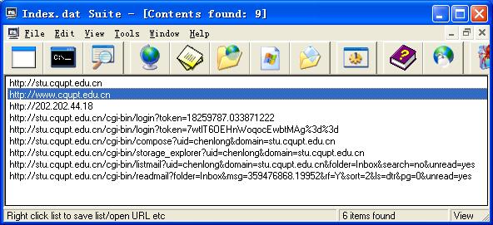

Slide 18
缓存
为了加快浏览速度，IE将最近浏览过的网站内容保存在本地缓存中。这些信息保存在因特网临时文件夹中。
URL历史文档目录下的index.dat文件记录了每个文件的文件名以及与其对应的URL链接。
index.dat文件可以用前面历史文档部分所提到的工具进行分析。

Slide 19
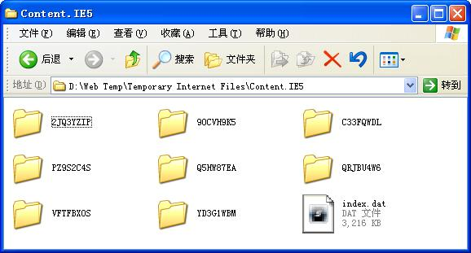

Slide 20
一些调查者习惯一次性分析所有的因特网活动，而另一些人则愿意对几个方面的活动分别进行分析。
分别分析的好处是：历史文档包含了特定时间内访问过的URL，而因特网的临时文件夹则含有我们关注的问题-用户浏览过的真实内容。
分析人员可以通过检查index.dat文件，找出与给定URL相关联的文件以及这些文件在高速缓存中的位置，这样便于实现页面的重建。可以将这些文件拷贝到一个临时目录下，用与因特网断开连接的浏览器查看。

Slide 21
证明某个人有意访问过某站点
首先，要尽可能证明链接到该图像或者网页的既不是frame标识的一部分也不是来自另一个站点的img链接
其次，还必须确信该站点不是弹出式窗口或者重定向的
另外，该页面、网站不含有用户正常需要的内容。
时间特性分析可以证明不少问题，对访问这些有疑问的站点之前访问的站点进行核查，看他有没有自动加载、是否正常的搜索内容得到的网址、是否重定向站点等。

Slide 22
cookies
当嫌疑人浏览因特网中一个用cookies做跟踪站点的时候，所有的cookies都保存在计算机中。
cookies有两种类型：会话型和永久型。
会话型cookies：通常跟踪用户的浏览会话并存储在内存中。
永久型cookies：都被写入硬盘并以文本文件的形式存储在cookies目录下

Slide 23
cookies不仅能帮助我们识别出访问过的网址，而且可以指出在该网址进行的操作，又是还能向分析人员提供用户名、密码等用户信息。
cookies限用于一台主机并且设有有效期限，但是并没有对web站点写入cookies的文本做任何限制。
每个cookies对应一个username@sitename.txt，包含一系类记录。每一条记录的内容

Slide 24
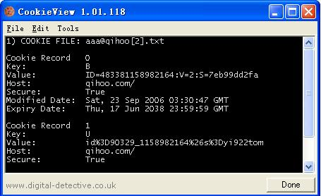
缺省情况下真实信息都是编了码的，因此需要使用cookie查看器查看cookie。

Slide 25
该文本每一条记录的内容：
关键字
值
主机
安全性
修改时间
有效期

Slide 26
cookies文件中的信息常常被用来进行伪装性攻击。
cookies文件的这一特点有利于取证调查人员在特定的站点上查找嫌疑人所拥有的东西（如购物清单），其具体步骤如下：
删除取证机器上所有的cookies、历史文件以及因特网临时文件。
找出嫌疑人机器上那些可疑的cookies。
将这些cookies拷贝到取证调查机器的cookies目录下
访问那些有疑问的站点。

Slide 27
收藏夹
用户把经常访问的网页的链接保存在收藏夹中，这些链接通常能够体现用户的倾向或意图。
对于使用不同计算机的用户来说，这些文件夹通常会拷贝在磁盘的其它地方，倾向于掩饰行踪的用户会频繁删除收藏夹。
检查收藏夹的时候，可以连接上因特网，单独查看每一个url连结。
文件夹包含了链接的名称、修改日期。其中修改日期反应了该链接何时被添加到收藏夹的。

Slide 28
收藏夹中显示的具体链接的名称无法准确地反映出文件夹的内容。链接名称和站点及实际内容可能完全不同。如要查看真正的链接，单击右键，查看属性选项的web文档。
检查这些属性的时候要尤其注意检查标有“该页面允许脱机使用”的站点。硬盘驱动器上可能含有这些站点的全部备份信息供脱机浏览使用，这对取证分析十分有用。

Slide 29
其它有价值信息
注册表就可能记录一些与网络访问有关的有价值信息。
用户往表单域输入信息时，默认情况下IE将记录下这些输入的信息以加快今后的输入速度。该信息时加密的，使用专门工具可得到姓名、地址、电子邮件、密码等信息。

Slide 30
欺骗手段
利用本地域名机制
URL表示欺骗

Slide 31
欺骗手段
利用本地域名机制
windows在检查DNS之前用Hosts文档来解析网络上的主机名称。
该文件是很容易被修改的，不怀好意的人可借用这种机制来隐藏一些非法的网络活动。
URL表示欺骗
URL表示欺骗法
相似域名地址法

Slide 32
7.3 电子邮件通信
7.3.1 服务器日志
7.3.2 本地邮箱
获取邮件数据
查找邮件
邮件头分析
邮件内容分析
邮件地址簿

Slide 33
7.3.1 服务器日志
所有的邮件服务器都可以保存日志记录信息，保留有发送的时间等信息。
邮件服务器上通常还有邮件的备份，并保留一段时间。
在必要和可能的情况下，可以把发件人的邮件或最后的收件人的邮件和服务器上的邮件进行对比。

Slide 34
7.3.2 本地邮箱
1、获取邮件数据
foxmail一般把邮件存放在安装、建立账户时选定的目录下，也可选择其他目录。
每个邮箱都对应一个box文件和一个ind文件。前者是数据文件，保留了邮箱中所有邮件的信息，ind文件时索引文件。
五个邮箱分别对应的数据存储文件
邮箱导入功能。如果导入的box文件中没有相应的ind文件，foxmail将自动重新创建ind文件。
在嫌疑人硬盘的映像上找到上述邮箱的文件，复制对应账户所有的box/ind文件到取证分析计算机的foxmail安装目录/mail之下或导入该账户。

Slide 35
7.3.2 本地邮箱
2、查找邮件
邮件存储的默认文件夹
使用查找功能可以方便搜索要找的邮件
搜索有附件的消息可以引人注目地缩小在某些情况下需要阅读消息的数量。
foxmail具有较强的邮件查找功能，它能在某个邮箱中查找出包含用户指定信息的所有邮件，也可以在一个邮件中查找指定的文本。

Slide 36
7.3.2 本地邮箱
3、邮件头分析
具体方法取决于所使用的邮件应用程序。
以foxmail为例选中邮件，鼠标右击邮件的主题，在下拉菜单中选择原始信息。查看邮件菜单下的“原始信息”选项可以得到整个邮件头信息，点击“全部”可看到整个邮件的内容。
可以再必要的时候想办法验证每个IP地址或域名，看相关信息是否真实。

Slide 37
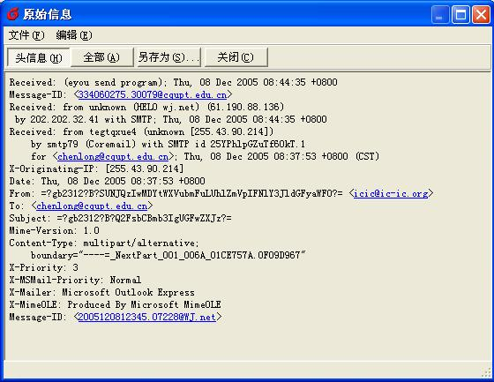

Slide 38
7.3.2 本地邮箱
如何判断一封邮件是否经过伪造
邮件每经过一台服务器，服务器都会相应在邮件头的顶端加入一行recieved的信息。按照邮件经过的先后顺序，由下向上，后经过的邮件服务器添加的信息在上面。

Slide 39
7.3.2 本地邮箱
4、邮件内容分析
已阅读消息的可能指示
通过对比来判断邮件的作者

Slide 40
7.3.2 本地邮箱
5、邮件地址簿
用过地址簿可以找到嫌疑人的通信网络，里面可能有丰富的社会关系信息。数据在\Adress目录下的.BOX文件里。
和嫌疑人相关的IP地址并非总是意味着嫌疑人自愿地发送消息。

Slide 41
7.4 即时通信
7.4.1 即时通信技术概述
即时通信的主要功能
即时通信技术相关协议
即时通信的工作原理
7.4.2 即时通信的取证
腾讯QQ
QQ主程序下的重要文件
QQ号码文件夹
7.4.3 其它信息

Slide 42
7.4.1 即时通信技术概述
1、即时通信的主要功能
也称实时通信，是一个终端连网即时通信网络的服务，允许两人或者多人使用网络即时地传递文字信息、文件、语音与视频的交流方式。
主要功能有：即时通信，聊天，文件传输，图片、音频、视频、交流

Slide 43
7.4.1 即时通信技术概述
2、即时通信技术相关协议
即时通信系统使用的底层协议基本相同，主要使用TCP和UDP。
一般的模式是服务器端和客户端之间采用UDP，以便增加容量，减少服务器资源开销；客服端之间采用TCP协议，而公共信息发布则采用HTTP协议

Slide 44
7.4.1 即时通信技术概述
3、即时通信的工作原理
分为四步
由于防火墙、网络速度等原因难以实现直接通信，那么还必须依靠IM服务器提供消息的中转服务

Slide 45
7.4.2 即时通信的取证
即时通信的取证分析相关工作包括很多，主要来说有两个方面：本地取证和服务器取证，分别都包括对个人用户的配置文档，聊天参与者信息，浏览聊天日志和各种IM软件配置信息和日志的分析识别等。
即时通信时基于客户机/服务器模式的，因此本地客户机和服务器端都存有相关取证价值的信息。
基于服务器的信息不容易得到；存储在本地客户机的服务少有限制，相对比较容易获取；敏感数据往往被加密。

Slide 46
QQ主程序下的重要文件
首先，取证可以从注册表中得到的安装位置下查找和分析有价值的文件
QQ号码文件夹
直接说明了已经在本地登录过的QQ号，也可以查看loginuinlist.dat得到相同的结果
与QQ号码相关的取证
QQ号码文件夹下的重要文件分析

Slide 47
和其它的即时通信软件有所不同，在默认的情况下QQ也会存储聊天日志，关于聊天记录的相关信息都存储在msgex.db和user.db这两个文件里
user.db：这个数据文件保存了用户的好友分组列表和用户加入的所有QQ群号
msgex.db：这个数据文件保存了用户从软件安装时到目前为止的个人聊天记录

Slide 48
使用QQ记录聊天查看软件可以方便地查看本地记录的实际聊天信息
计算机系统休眠时生成的与主存对应的文件和虚拟内存文件也可能包含关于用户信息和聊天会话记录的详细细节

Slide 49
7.4.3 其他信息
QQ允许通过客户端发送和接收文件。默认情况下，文件会存储在C盘的相应目录下。
在通过QQ进行视频聊天的时候，默认的情况下，都会定时截图并保存在C盘相应位置。
网络现场“目击者”到同一聊天室聊天，其他聊天者的计算机里可能会记录下有关证据。

Slide 50
7.5 网络实时通信取证
如果系统正在遭到攻击，或内部人员可能将（正在）利用网络把有关重要资料传递出去，就有必要采取措施专门收集有关网络通信信息
调查嫌疑犯与网络有关的犯罪或诋毁行为时，监视是一个关键的步骤，网络监视不是为了阻止攻击，而是为了让调查人员能够完成一些任务。

Slide 51
网络监视要完成的任务
在判断该事件是计算机安全事件的前提下，确定或排除那些围绕在事件周围的疑点
收集补充的证据和信息
核查危机的范围
识别其他相关的当事人
确定网络上突发事件发生的时间表
确保与预期行动一致

Slide 52
执行网络监视所需的步骤
捕获相关的网络流量
重放或重建可能的会话
解释所发生的事情
使用工具软件获取与网络行为有关的证据比较容易掌握，分析有关结果需要用到相关的网络协议知识以及工具软件表达的方式

Slide 53
实施网络监视可以分为以下几种类型
1、事件监视
2、收集、获取代表特定事件的数据包、事件
3、陷阱跟踪
无内容监视，收集、获取整个通信过程，不涉及通信内容。
4、全内容监视
获取与通信相关的全部数据包

Slide 54
7.5.1 事件监视
调查目标与事件十分明确的情况下可采用事件监视。网络监视软件往往先依据一定的规则和条件来创建事件，然后再进行特定事件的监视。当满足该条件时，记录此时的通信并发出报警信号。

Slide 55
7.6.2 无内容通信监视
对“无内容”信息或者说事物信息的监视在执法部门中被称为笔式监视或陷阱监视。
这种监视不关心会话的内容，因而可以不包含数据流中的任何用户提供的数据包。所包含的典型项目有协议、IP地址以及网络通信使用的端口。附加的数据有会话间的标志（如果使用了TCP）、双方发送信息的字节数和数据包数

Slide 56
陷阱跟踪往往用来确定网络攻击的来源，也可用来侦测网络通信中的异常现象。
许多免费可用的标准工具都能实现对非内容通信的网络监听,tcpdump是其中较常用的一个例子。
我们可以使用不同的命令开关对指定的通信流进行监视并将结果保存到一个输出文件中以备分析和提供证据。

Slide 57
7.5.3 全内容监视
通常，为了对计算机安全突发事件做出响应，需要进行全内容监视。假设当攻击者攻破了服务器的安全系统，安全人员往往也希望截获它发送的全部数据，并从被攻击系统接收全部数据。
全内容监视产生的数据包括从电缆上收集的全部数据包。
全内容数据包括网络数据包的头部和有效载荷-通信数据内容。

Slide 58
全内容监视的过程
数据收集 （tcpdump）
tcpdump捕获数据解释
事件提取（snort）
会话重组（Ethereal）
Ethereal:查看二进制捕获文件；可以从杂乱的网络数据中构建会话并能重现所选数据包的TCP数据流；重建通过TCP传送的二进制文件；还允许按ASCII、EBCDIC或者十六进制查看转储值。

